Slide 1
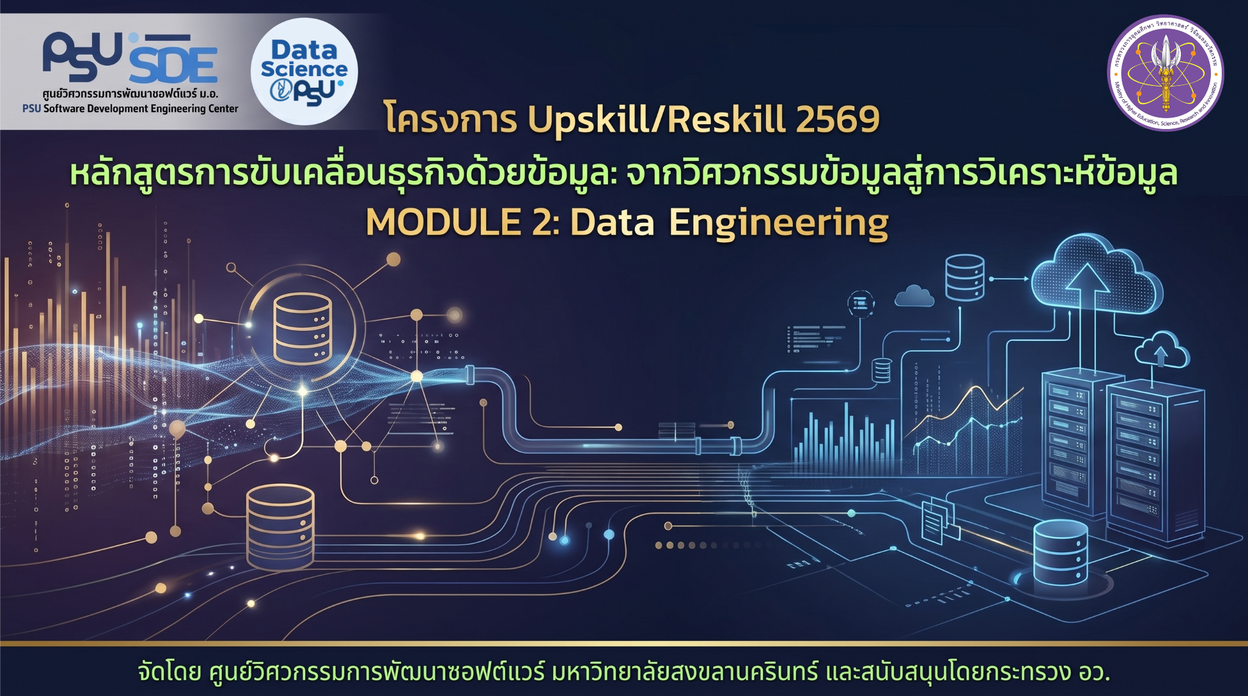
การจัดการข้อมูล World Bank Commodity Pricesเพื่อ ติดตามความเคลื่อนไหวของราคาสินค้าโภคภัณฑ์
ผู้นำเสนอ กิติศักดิ์ จันทร์ส่งแสง
รหัสผู้นำเสนอ E10
หน่วยงาน CP Intertrade co., Ltd.

Slide 2
Outline
ติดตามความเคลื่อนไหวของราคาสินค้าโภคภัณฑ์โลก
Data Cleansing : raw data อยู่ในลักษณะ report แบบ wide table มีหัวตารางหลายชั้นและมีอักขระพิเศษที่ต้องเอาออก
Database Management : ข้อมูลราคาสินค้าโภคภัณฑ์เป็นข้อมูล Time-Series แบบตารางที่มี Schema ชัดเจน จึงเลือกใช้เป็น MariaDB (MySQL)
ETL Flow and Agentic AI : ใช้ Airflow + LINE Messaging API
สรุปผลการดำเนินงาน

Slide 3
ความสำคัญและที่มาของโครงงาน
ข้อมูลที่ใช้: Commodity Market : Monthly Prices World Bank
ขนาดของข้อมูล : 56,800 rows
แหล่งที่มาของข้อมูล: World Bank
วัตถุประสงค์ : เพื่อติดตามความเคลื่อนไหวสถานการณ์ราคาสินค้าโภคภัณฑ์โลก

Slide 4
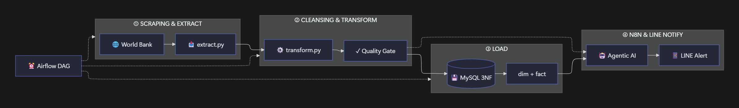
ภาพรวมของโครงงาน
1. Extract : ใช้ web scraping เพื่อดาวน์โหลดไฟล์ข้อมูลจาก World Bank ด้วย library BeautifulSoup
2. Cleansing & Transform ข้อมูลในรูปแบบ wide table ให้อยู่ในรูปแบบ long table, จัดการอักขระพิเศษที่ไม่จำเป็นและฟอร์แมทวันที่ให้ถูกต้อง
3. Load : แยกข้อมูลเป็น fact table และ dimension table ก่อนนำเข้า MySQL (MariaDB)
4. Notification : สร้างระบบแจ้งเตือนด้วย n8n + LINE Massaging API
5. Airflow :สร้างระบบ Orchestration และ Monitoring เพื่อควบคุมกระบวนการต่างๆด้วย Airflow

Slide 5
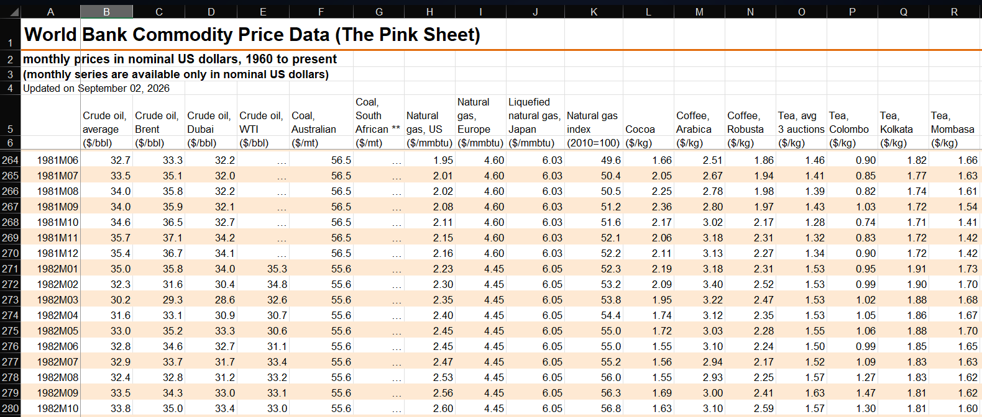
1.1 Data Cleansing [1] raw data
Multi-row header
Non-Date Type
Missing values
Raw data อยู่ในรูปแบบตาราง wide format แบบ report ที่มีหัวตารางซ้อนกันหลายชั้น และวันที่ผิด format
มี Missing Values ในส่วนที่เป็น values โดยใช้สัญลักษณ์เป็น “...” และหัวตารางมีอักขระพิเศษที่ไม่จำเป็น เช่น ดอกจันและวงเล็บ

Slide 6
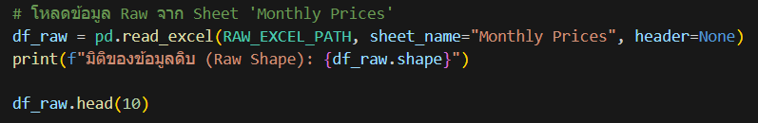
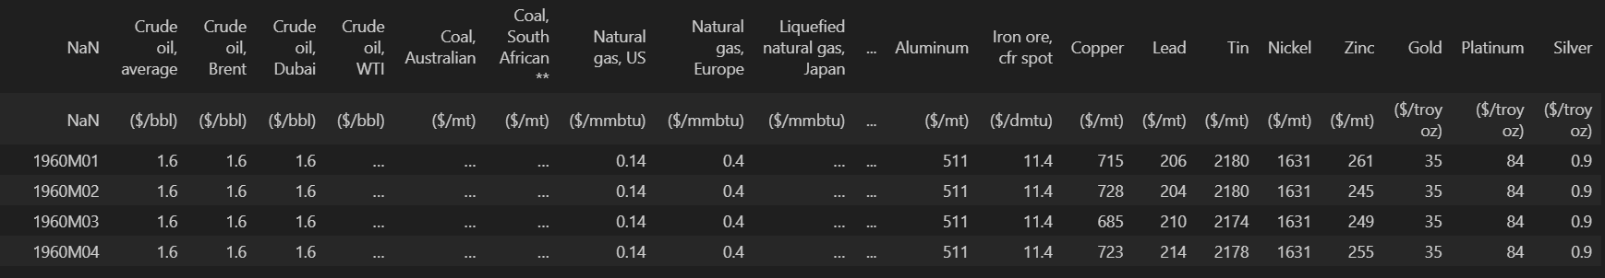
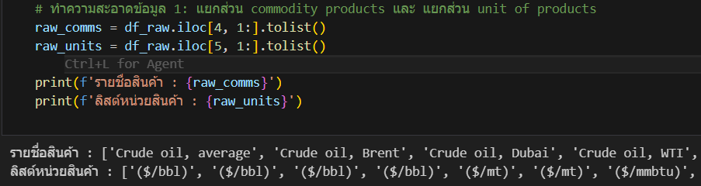
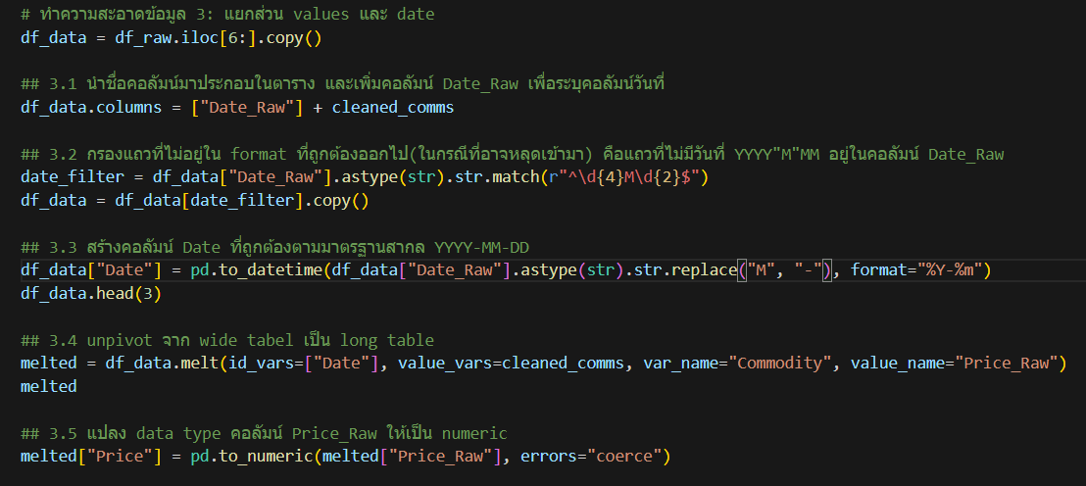
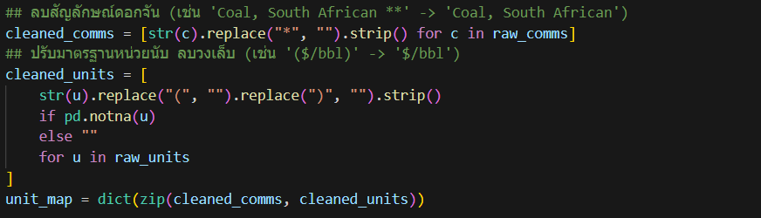
1.1 Data Cleansing [2]
1
2
3

Slide 7
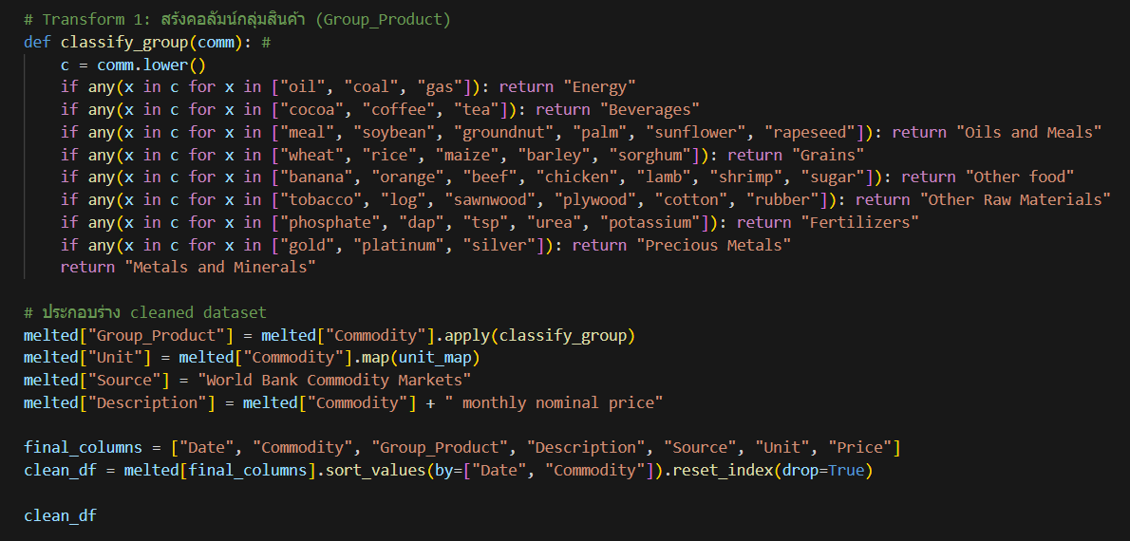
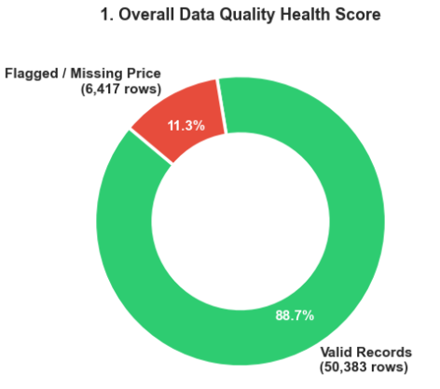
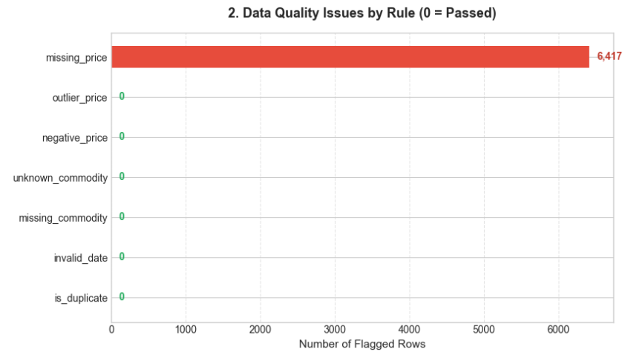
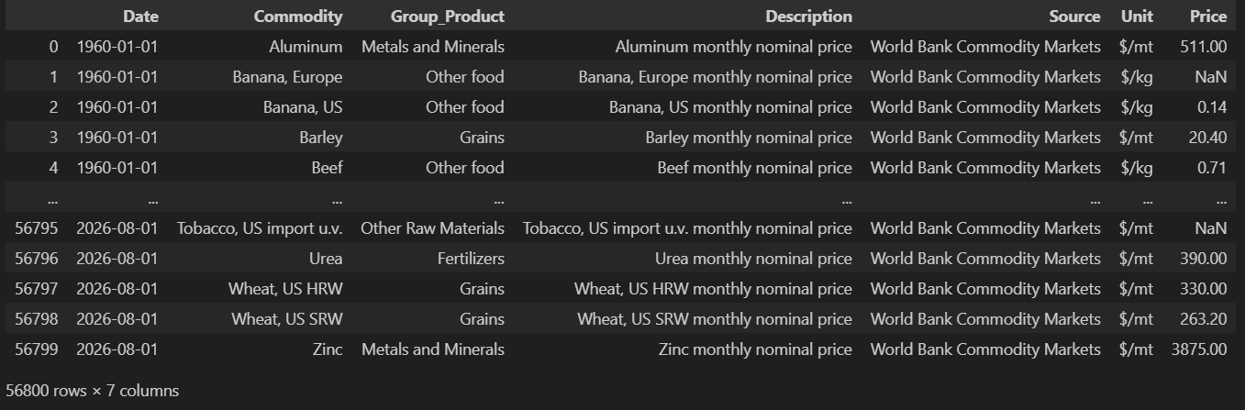
1.2 Data Integration/Transformation/Visualization

Slide 8
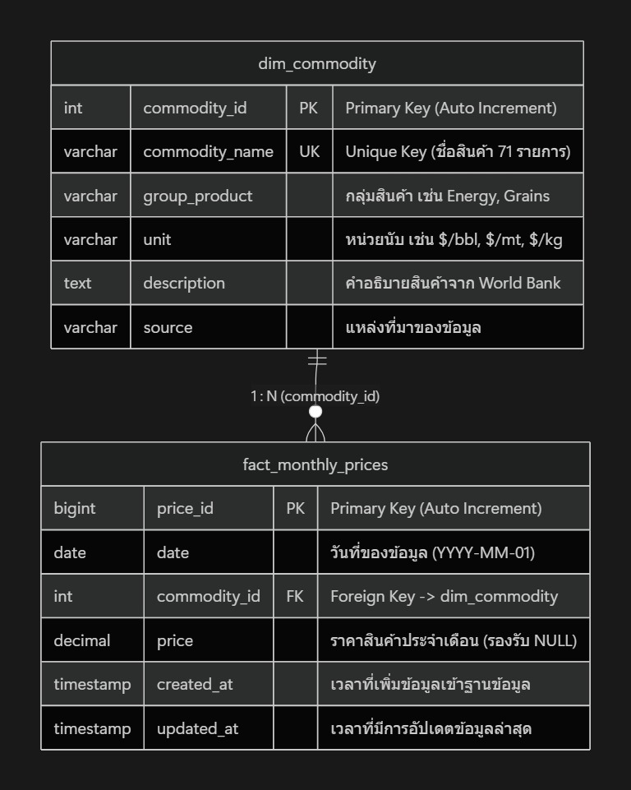
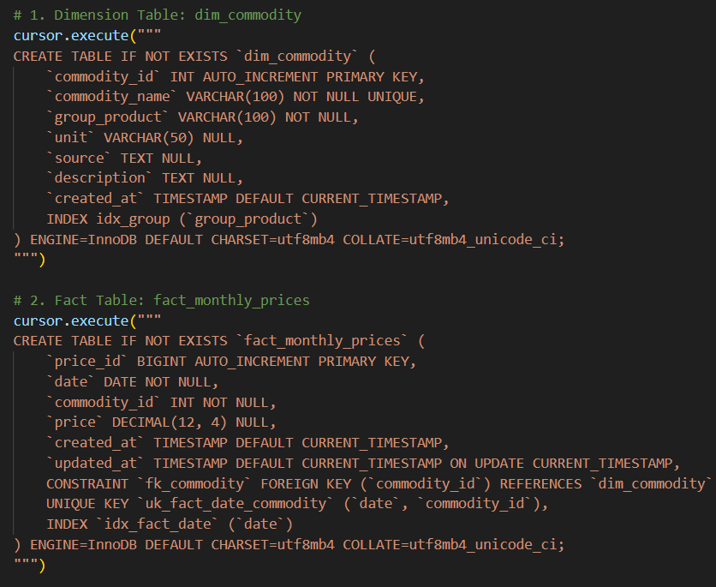
2.1 Database Management
เลือกใช้ MySQL เพราะเป็น Time-Series ที่มี Schema ชัดเจน

Slide 9
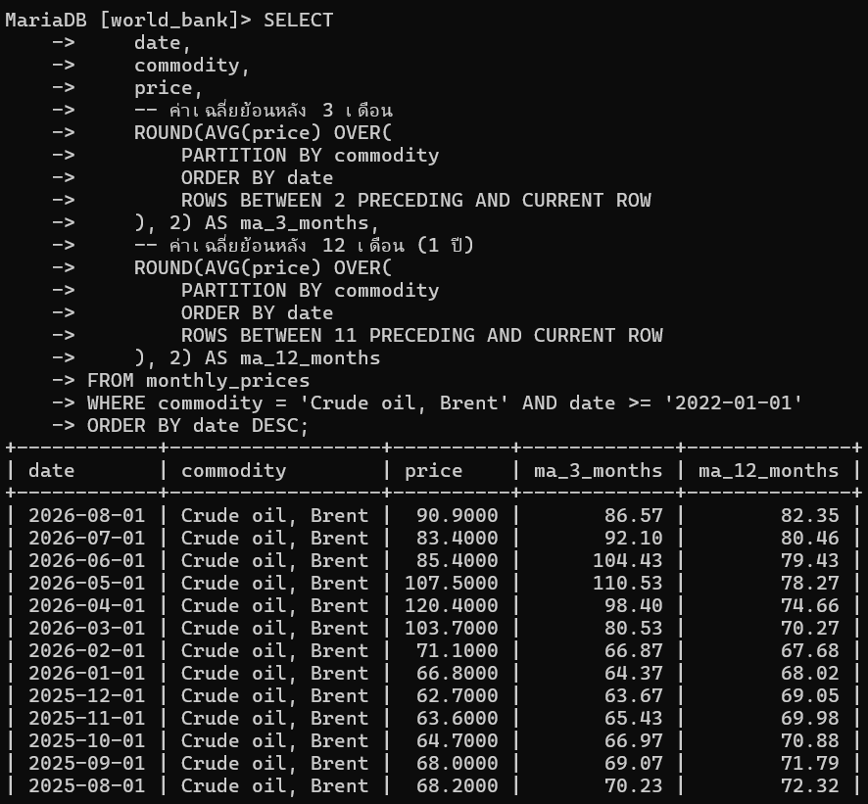
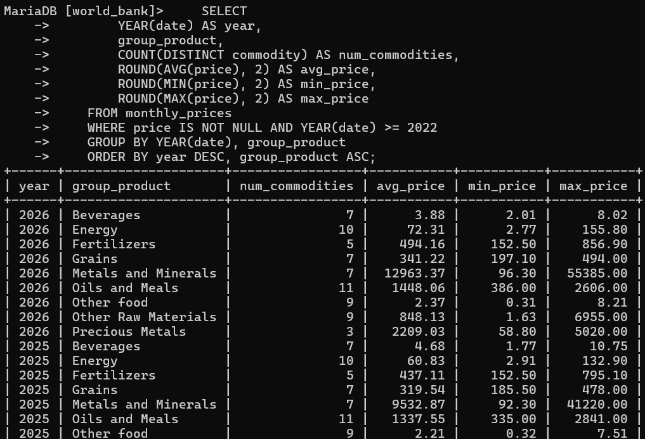
2.2 Database Query

Slide 10
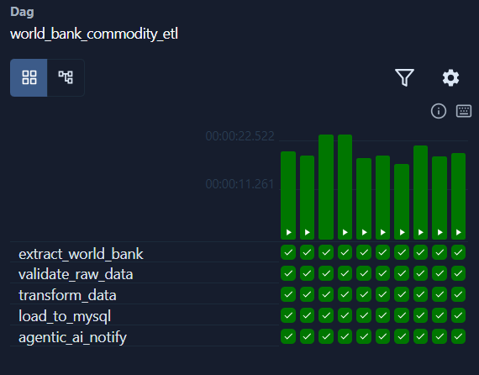
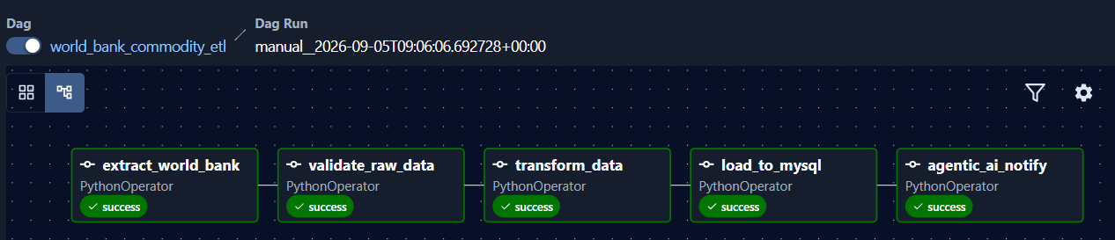
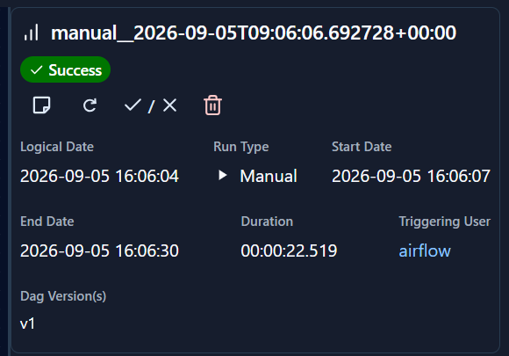
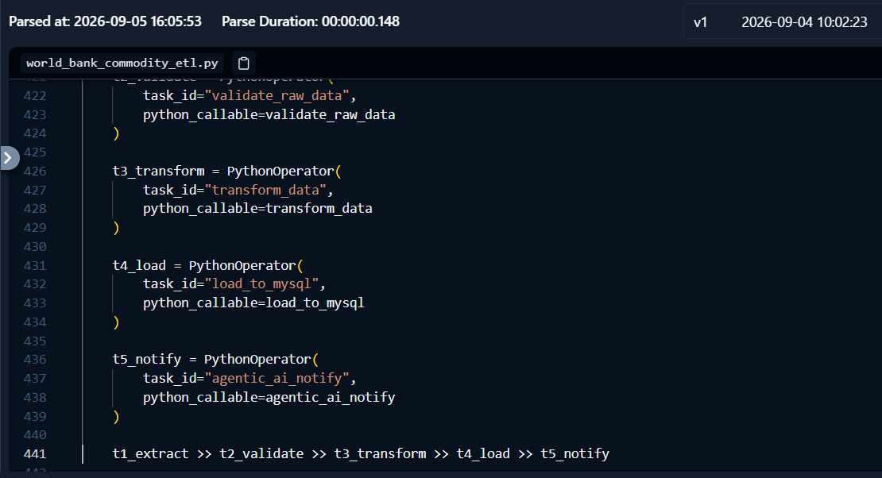
3.1 ETL Flow

Slide 11
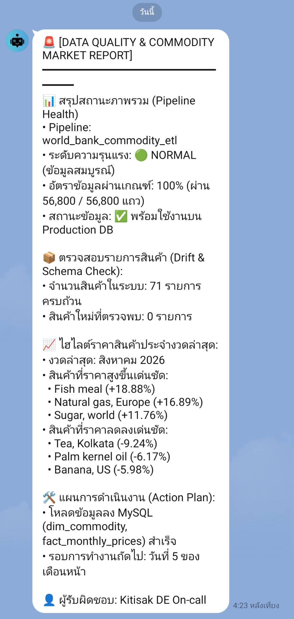
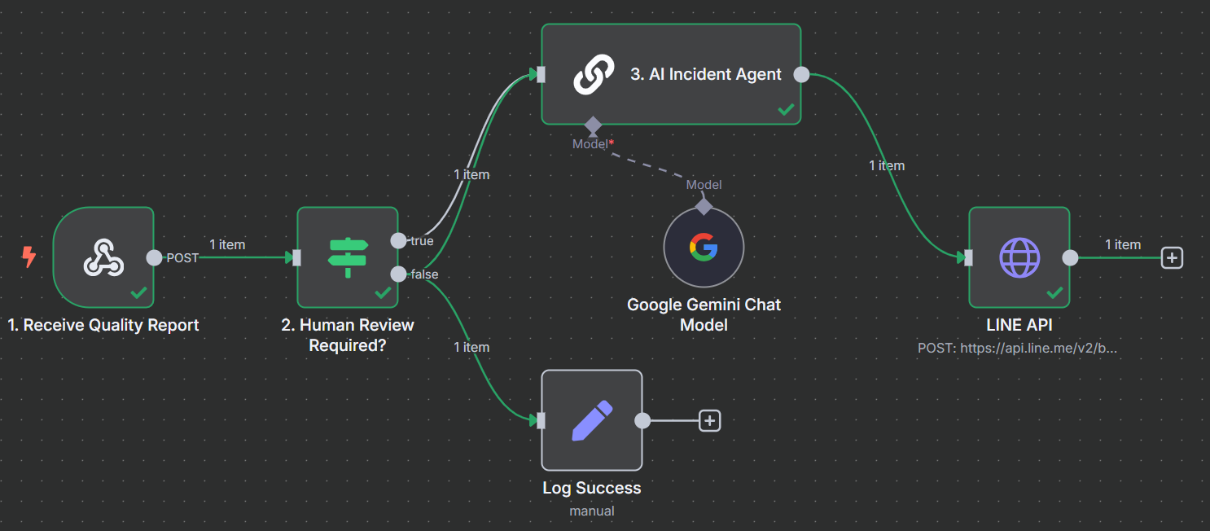
3.2 Agentic AI for Data Pipeline Automation

Slide 12
สรุปผลการดำเนินงาน
งาน | รายละเอียดของงาน | ผลการดำเนินงาน
1. Cleansing | 3 เทคนิค | ทำได้ 3 เทคนิค
2. Database Management | ใช้ MySQL : Fact=1, Dim=1 | สามารถเชื่อมต่อและ Query ได้
3. ETL flow และ Agentic AI | DAG, Airflow, n8n | สามารถรันผ่านทุกขั้นตอนการ

Slide 13
คำถามและข้อเสนอแนะ

Slide 14
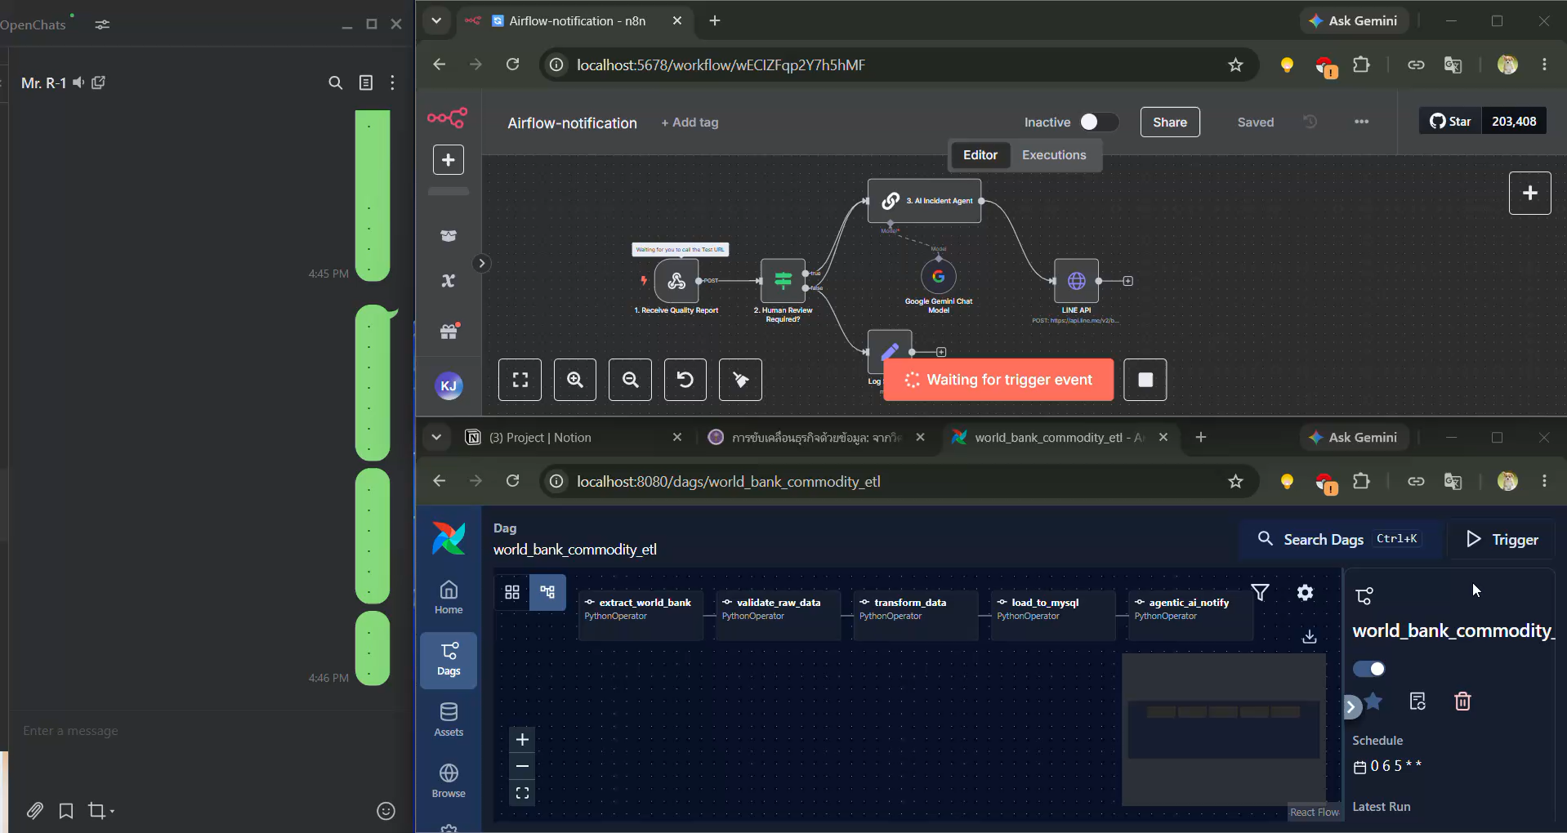
ภาพผลการทำโครงงาน/ผลการรัน
link

Slide 15
Backup/ Results

